Slide 1
开题答辩
基于图模型及卷积网络的图像语义分割
信息学院 李语桐
电自151/10152968
Notes:
各位老师上午好：
我叫李语桐，是信息学院2015级电子工程及其自动化151班的学生，我的论文来源是科研课题。下面我将本论文设计的目的和预设的主要内容向各位老师作一一汇报，恳请各位老师批评指导。

Slide 2
CONTENTS
研究主题
目的及意义
基本方法和论文元素
进度安排

Slide 3
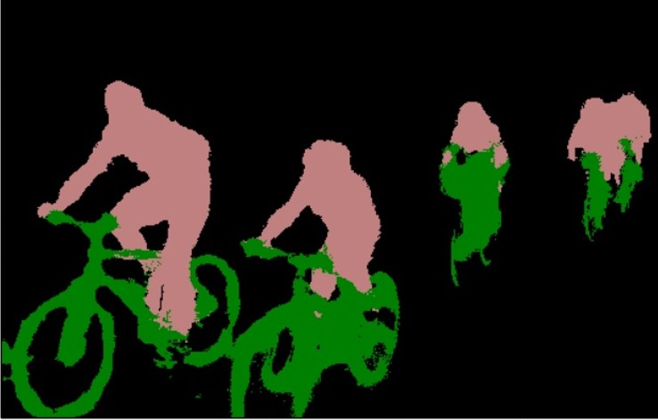
研究主题：
/01
基于图模型及卷积网络的
图像语义分割
Notes:
首先，我的主要研究内容是《基于图模型及卷积网络的图像语义分割》。主要指导文献是CRFasRNN。
图像语义分割就是把所关注的内容从图像上分割出来，并对这个目标加上一定的语义信息标签。其中分割需要保证分类的准确性和轮廓的平整性，一般展示效果通过改变识别类的色彩来表示图像分割结果的不同语义。

Slide 4
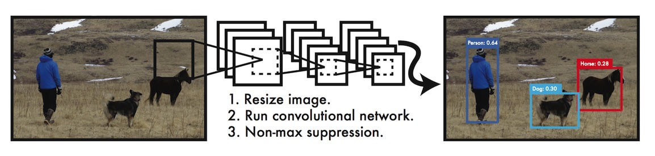
利用卷积神经网络的图像语义分割流程模拟
生成多个图片区域
利用卷积神经网络来提取特征
根据特征对每个区域进行分类
增强得到物体轮廓
输入图片
Notes:
在这一过程中应用卷积神经网络后的大致流程如下：
输入图片→生成多个图片区域→利用卷积神经网络来提取特征→根据特征对每个区域进行分类→最终增强得到物体轮廓。

Slide 5
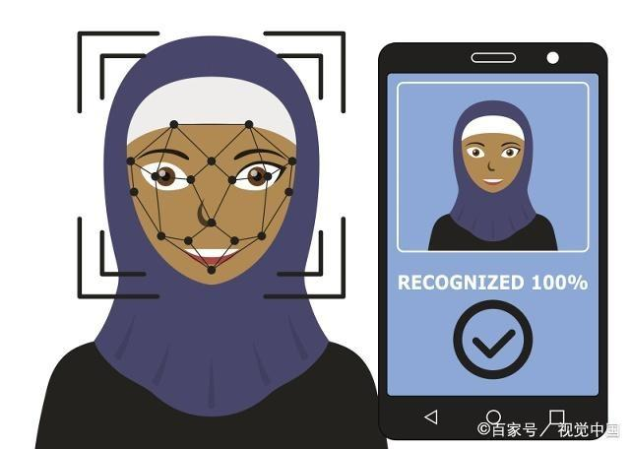
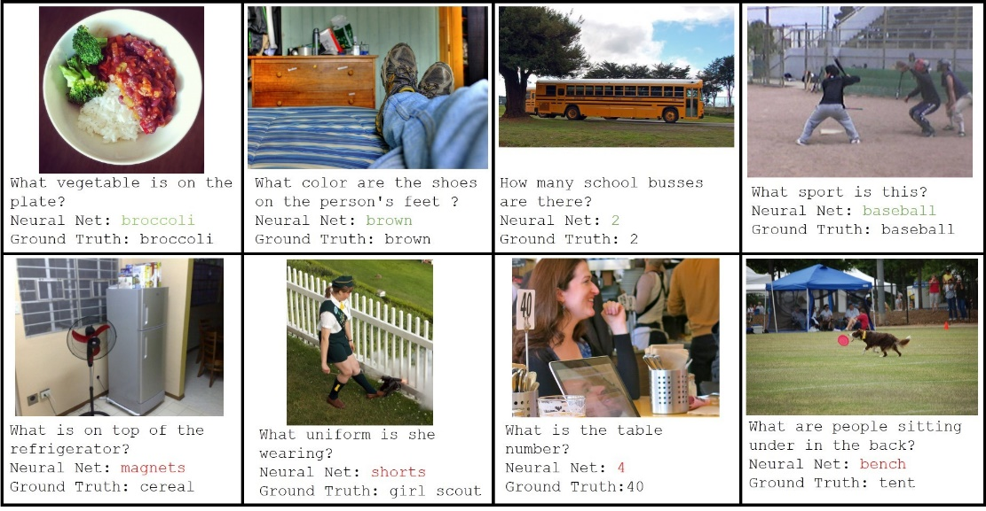
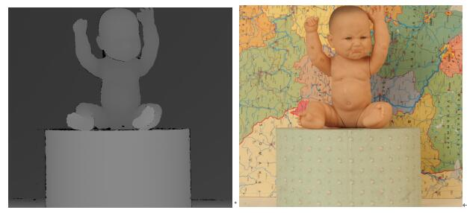
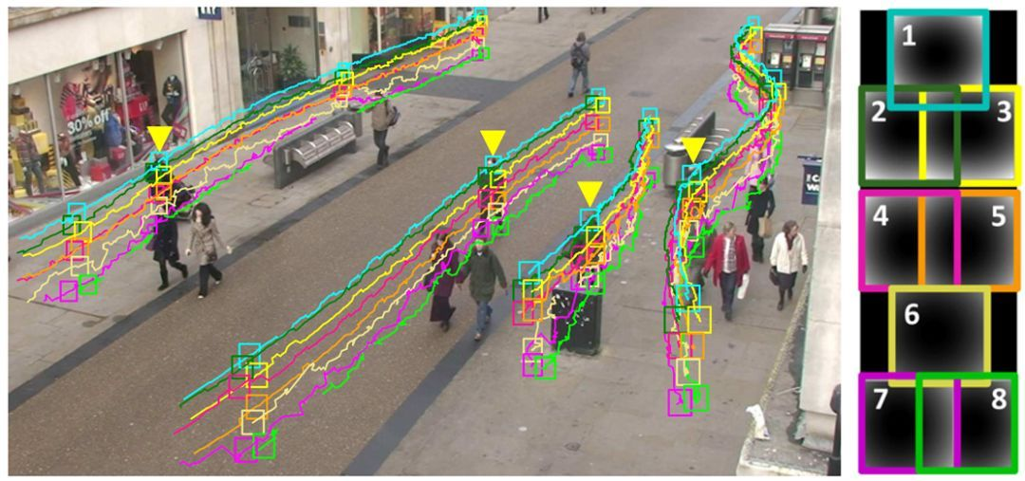
目的及意义
人脸识别
图像问答
图像解析
计算机视觉
/02
场景理解
三维重建
目标跟踪
Notes:
图像语义分割将图像分割和语义识别相结合，有利于更深层次的图像解析和场景理解，在当前计算机视觉技术中应用广泛。诸如女性用户所热衷的美颜就基于人脸识别，结合图片给出语言处理的图片问答，修建佛像古迹等用到的三维重建， 无人机技术中的目标跟踪等等等等。
我的课题在深入了解当前主流语义分割方法的基础上，对深度学习和概率图模型相结合的语义分割方法进行了更加深入的研究。

Slide 6
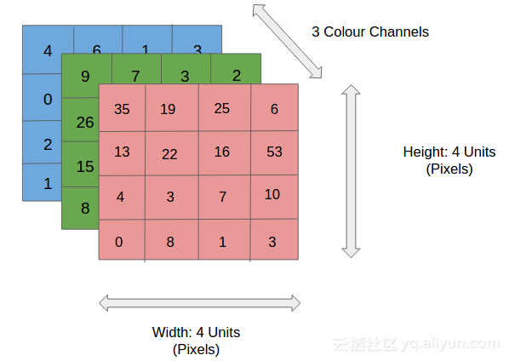
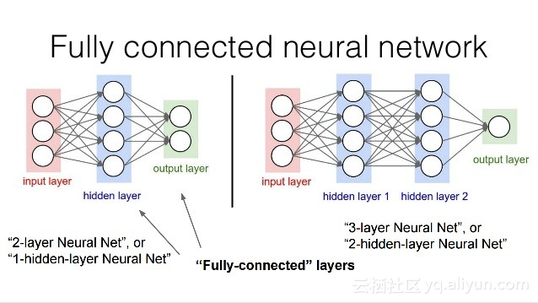
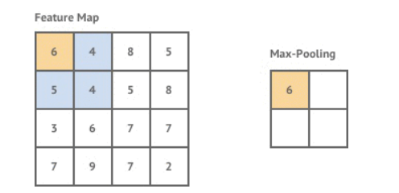
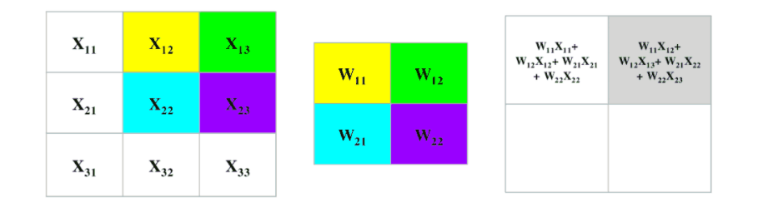
基本方法及论文元素
非线性层和全连接层
卷积神经网络CNN架构
/03
输入层
卷积层
池化层
Notes:
其中卷积层是用来计算输入图像的区域和滤波器的权重矩阵之间的点积，并将其结果作为该层的输出。使用卷积层减少需要训练的参数，并且避免出现过拟合现象。池化层可以提供空间方差，即使对象的外观发生改变，仍能被识别出来。

Slide 7
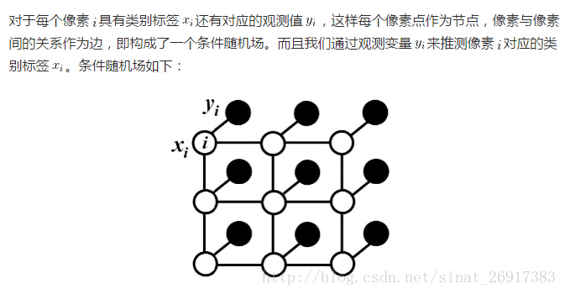
CNN的问题
非尖锐边界
缺乏平滑性约束
不良物体描画
小型虚假领域
概率图模型
CRF推理
Notes:
但是，因为CNNs中的最大池化层的存在可能导致语义分割出现非尖锐边界和类似blob的形状，因此产生不好的分割结果。其次，CNNs缺乏平滑性约束，这种约束能够促进相似像素间的一致性，促进标签输出的空间和外表一致性。所以我们需要利用概率图模型结合卷积神经网络来提高这些标签分配任务的精确性。
条件随机场通常是在后期处理中用于改进分割效果。它是一种基于底层图像像素强度进行“平滑”分割的图模型，每个像素点作为节点，像素与像素间的关系作为边，即构成了一个条件随机场。
CRF用于语义分割的关键是将标签分配问题构建为概率推理问题，这使得相似像素间具有标签一致性，能够重新定义微弱和粗糙的像素级标签预测，从而创造锐利边界和好的纹理分割。这样，直观地来说，CRFs可以用于克服使用CNNs作像素级标签任务时的缺陷。

Slide 8
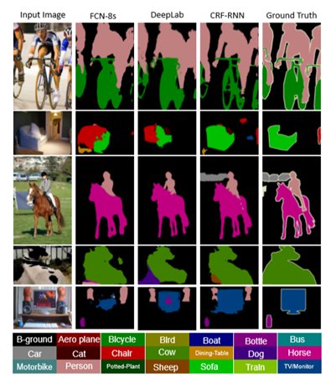
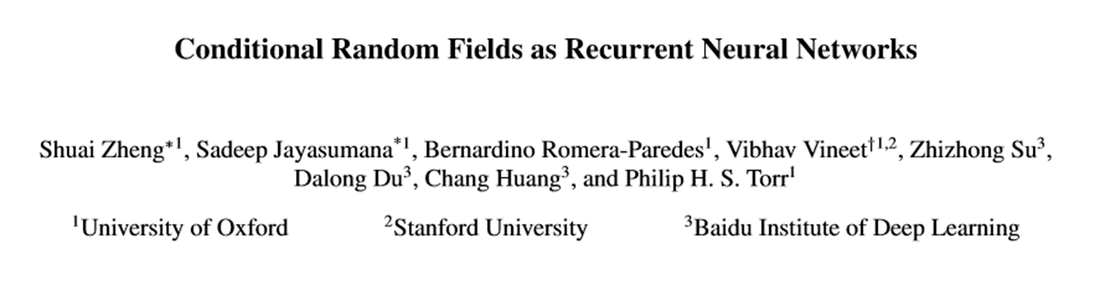
Notes:
最初，CRF是直接加在FCN后面的，可想而知，这样是比较粗糙的。而且在深度学习中，我们都追求端对端的系统，所以我研究的主要指导文献将CRF真正结合进了FCN中。它使用了平均场近似的方法，因为分解的每一步都是一些相乘相加的计算，和普通的加减，所以可以方便的把每一步描述成一层类似卷积的计算。这样即可结合进神经网络中，并且前后向传播也不存在问题。同时，作者还将它进行了迭代，不同次数的迭代得到的结果优化程度也不同，所以文章才说是as RNN。优化结果如下：

Slide 9
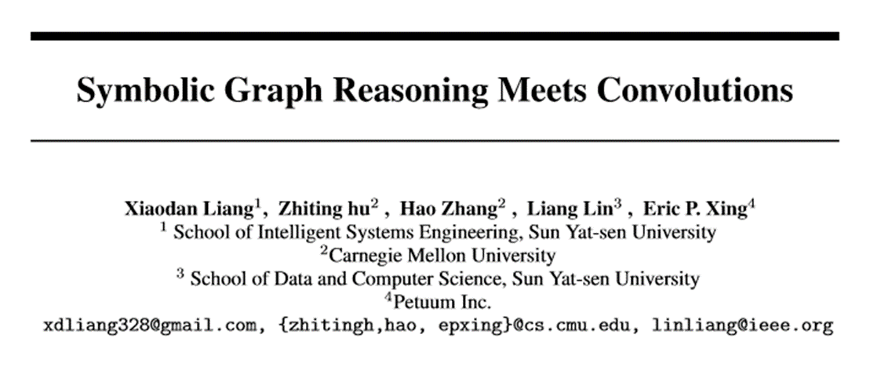
Notes:
类似的，我需要结合18年一篇符号图推理的论文中提出的方法与概念，改进我原始课题中的主要分割方法。

Slide 10
主要研究方法：
实验法+文献研究法
最终呈现结果：
基于图模型和卷积神经网络的语义分割理论（文本）
语义分割典型方法的改进措施和算法实现（代码）
对以上设计方案的系统论证+整合
Notes:
以上内容，我会通过文查阅以及实验验证等方式完成，最终成果以如下形式呈现。

Slide 11
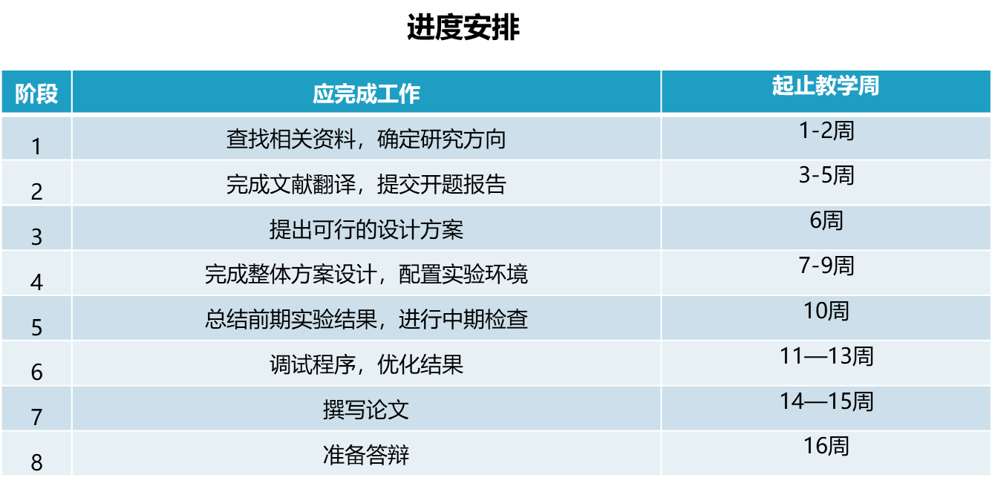
进度安排
/04
Notes:
最后，基于以上需求，做出了以下这样的进度安排，目前正好进行到第五周，也就是开题的部分。

Slide 12
谢谢指导！

